Slide 1
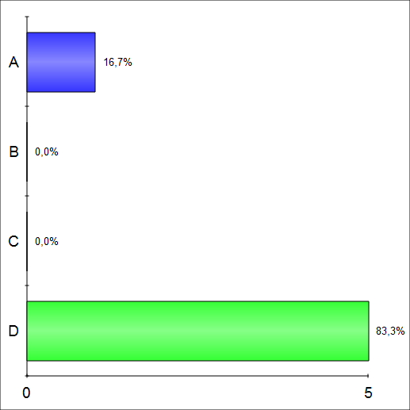
Domanda 1
I livelli di proteina tau liquorale sono:
specifici per malattia di Alzheimer
specifici per demenza a corpi di Lewy
specifici per demenza frontotemporale
aspecifici
Notes:
d

Slide 2
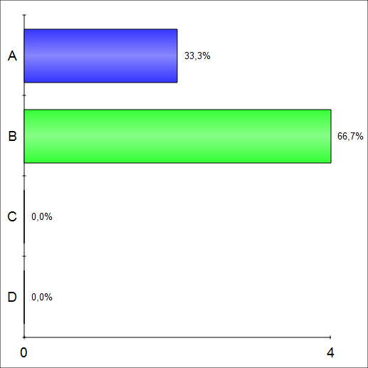
Domanda 2
Oltre ai biomarcatori liquorali già in uso, potrebbe essere d’aiuto il dosaggio di:
Sinucleina
Amiloide beta 1-40
Amiloide beta 25-35
Tau fosforilata in posizione 230
Notes:
b

Slide 3
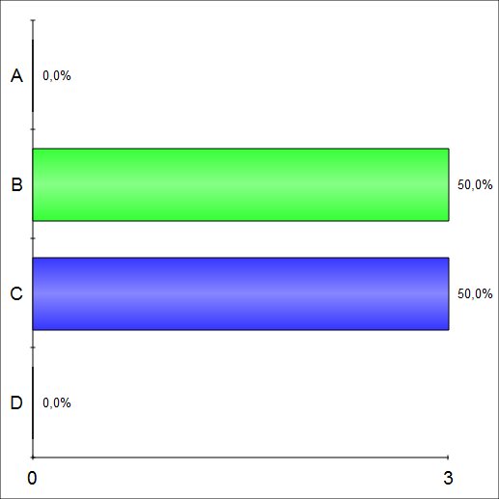
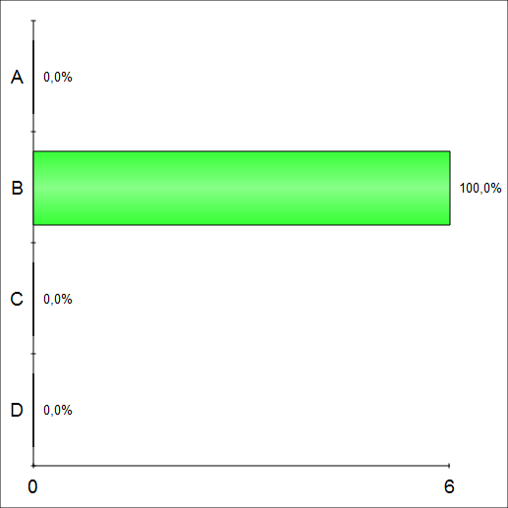
Domanda 3
In un paper pubblicato dal gruppo di Hachinsky sul NEJM viene evidenziata la differente prevalenza delle demenze in un population-based survey.
Qual è il range di differenza utilizzando un criterio o un altro?
1-50%
3-30%
0-10%
10-70%
Notes:
b

Slide 4
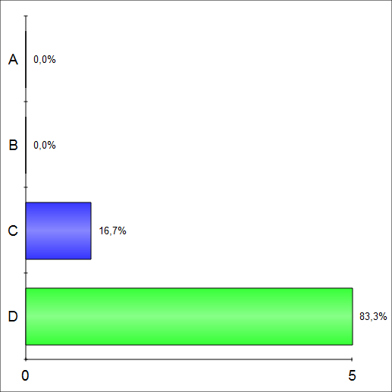
Domanda 4
Nel DSM V vi è la definizione di Disordine Cognitivo Maggiore.
La distinzione rispetto al disordine cognitivo minore è determinata :
coinvolgimento del linguaggio
presenza di disturbi comportamentali
disturbo della memoria episodica
perdita di indipendenza
Notes:
d

Slide 5
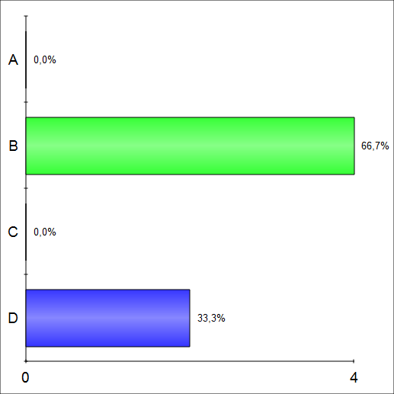
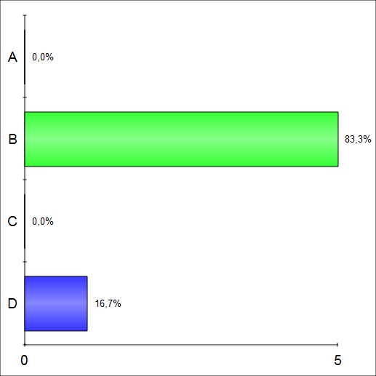
Domanda 5
Quale di questi NON è un biomarcatore di danno neuronale:
Proteina tau totale
PET con tracciante per amiloide β
Proteina tau fosforilata
Atrofia del lobo temporale mediale
Notes:
b

Slide 6
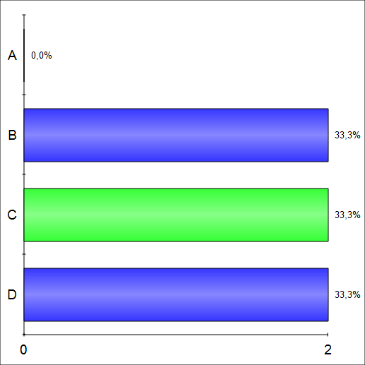
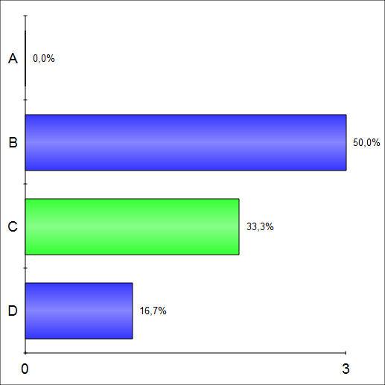
Domanda 6
Secondo i criteri NIA-AA del 2011:
i biomarcatori liquorali possono essere utili per porre diagnosi di certezza di malattia di Alzheimer
le fasi precedenti alla demenza si definisco: Alzheimer preclinico e Alzheimer prodromico
lo studio dei biomarcatori è necessario per definire la probabilità che un MCI sia dovuto a malattia di Alzheimer
per porre diagnosi di MCI dovuto ad Alzheimer è necessario che tutti i biomarcatori di malattia risultino positivi
Notes:
c

